Slide 1
Inkrementery i dekrementery

Slide 2
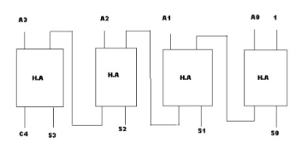
Inkrementer
S = A + 1

Slide 3
Inkrementer z przeniesieniem szeregowym
module ripple_carry_incrementer
#(parameter N=4)
(input [N-1:0] A,
input enable,
output [N-1:0] S,
output cout);
wire [N-1:0] c;
generate
genvar i;
for (i=0; i<N; i=i+1)
begin: inc
case(i)
0: half_adder x(A[i],enable,S[i],c[i]);
N-1: half_adder x(A[i],c[i-1],S[i],cout);
default: half_adder x(A[i],c[i-1],S[i],c[i]);
endcase
end
endgenerate
endmodule

Slide 4
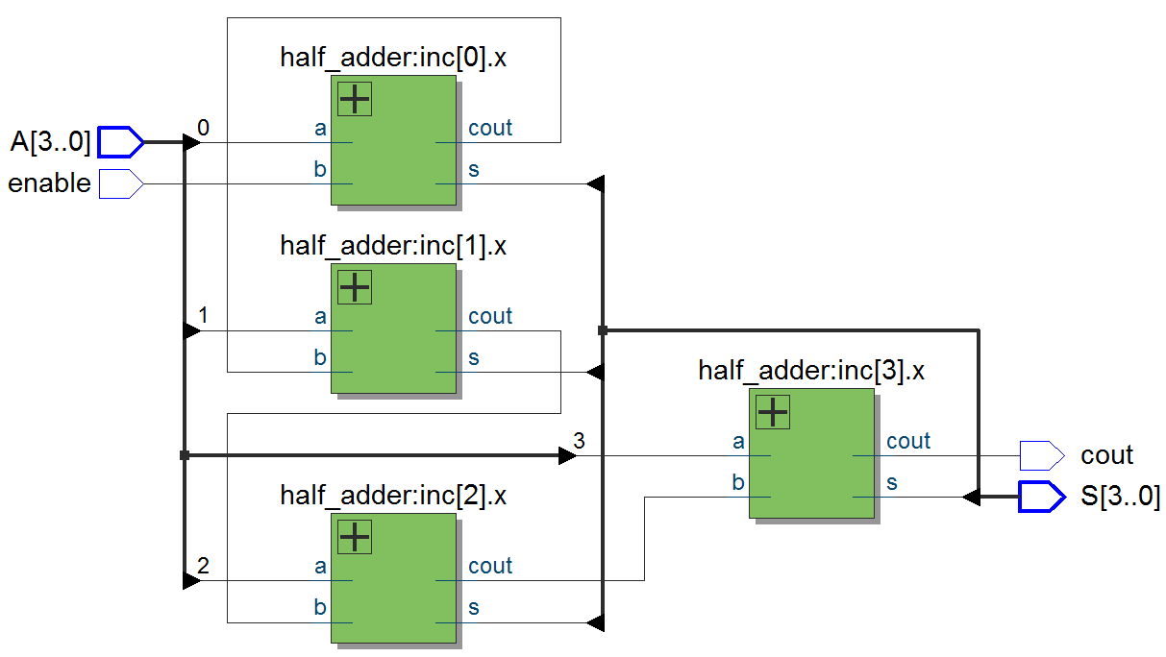
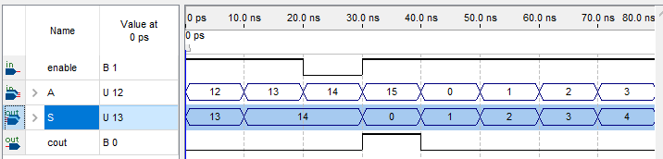
Rezultat syntezy i symulacji

Slide 5




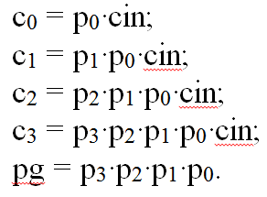
Inkrementer z przeniesieniem równoległym
b_{i} =0
i=
p_{i} = a_{i}
b_{i};
s = a
b
cin;

Slide 6
Generator przeniesienia równoległego
module CLG_Inc_4_bits(
input [3:0] p,
input cin,
output [3:0] c,
output pg);
assign c[0]=p[0]&cin;
assign c[1]=p[1]&p[0]&cin;
assign c[2]=p[2]&p[1]&p[0]&cin;
assign c[3]=p[3]&p[2]&p[1]&p[0]&cin;
assign pg=p[3]&p[2]&p[1]&p[0];
endmodule

Slide 7
Inkrementer z przeniesieniem równoległym na 4 bity
module CLI_4_bits(
input [3:0] a,
input cin,
output [3:0] s,
output cout, pg);
wire [3:0] c;
CLG_Inc_4_bits exg(a,cin,c,pg);
assign s[0]=a[0]^cin;
assign s[1]=a[1]^c[0];
assign s[2]=a[2]^c[1];
assign s[3]=a[3]^c[2];
assign cout=c[3];
endmodule

Slide 8
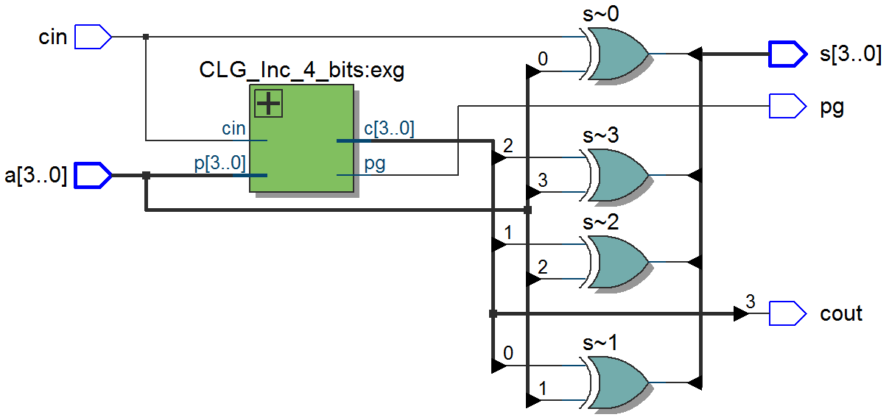
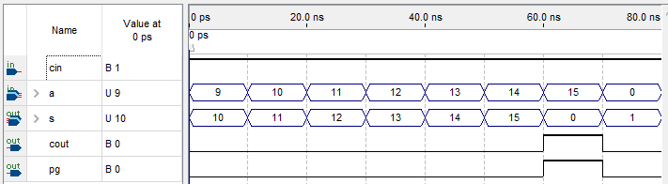
Rezultat syntezy i symulacji

Slide 9
Inkrementer z przeniesieniem równoległym na 16 bitów
module CLI_16_bits(
input [15:0] a,
input cin,
output [15:0] s,
output cout, pg);
wire [3:0] p,c;
CLI_4_bits ex0(a[3:0],cin,s[3:0],,p[0]);
CLI_4_bits ex1(a[7:4],c[0],s[7:4],,p[1]);
CLI_4_bits ex2(a[11:8],c[1],s[11:8],,p[2]);
CLI_4_bits ex3(a[15:12],c[2],s[15:12],,p[3]);
CLG_Inc_4_bits exg(p,cin,c,pg);
assign cout=c[3];
endmodule

Slide 10
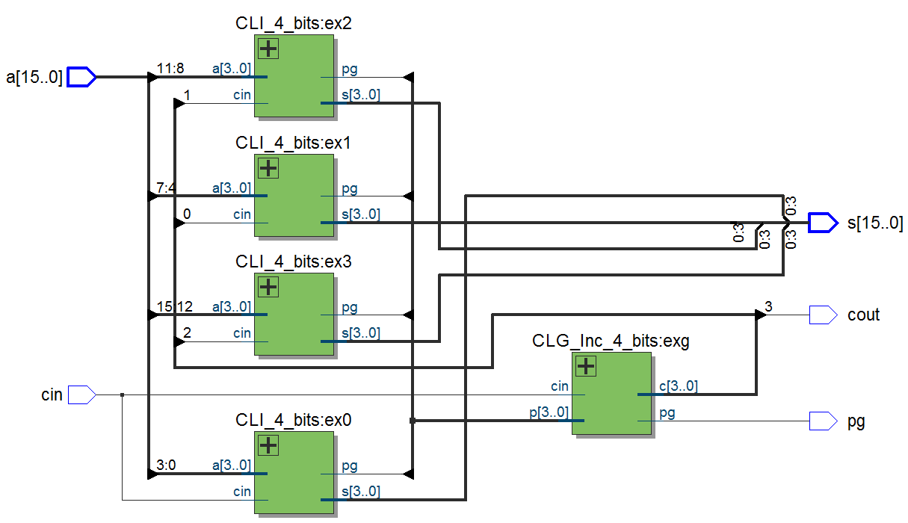
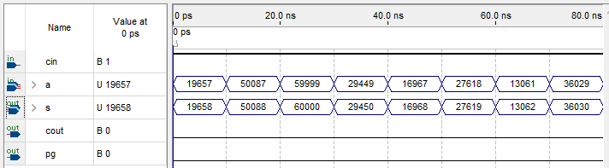
Rezultat syntezy i symulacji

Slide 11

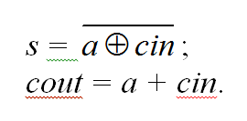
Dekrementer
module half_sub(
input a,cin,
output s,cout);
assign s = a ~^ cin;
assign cout = a | cin;
endmodule

Slide 12
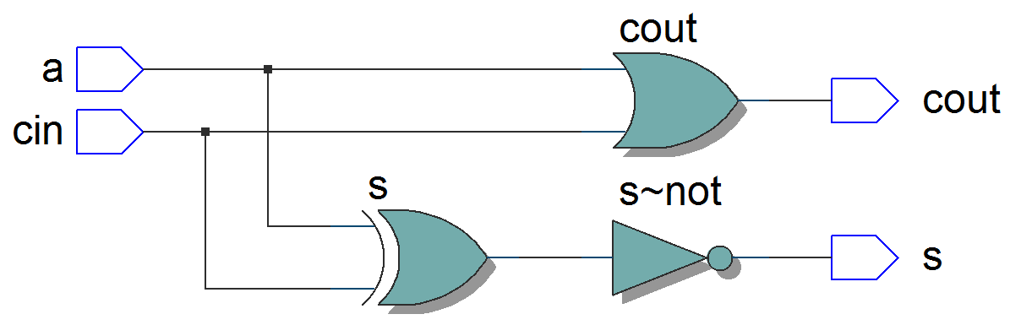
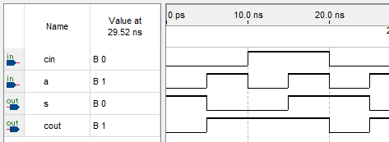
Rezultat syntezy i symulacji

Slide 13
Dekrementer z przeniesieniem szeregowym
module ripple_carry_decrementer
#(parameter N=4)
(input [N-1:0] A,
input enable,
output [N-1:0] S,
output cout);
wire [N-1:0] c;
generate
genvar i;
for (i=0; i<N; i=i+1)
begin: dec
case(i)
0: half_sub x(A[i],~enable,S[i],c[i]);
default: half_sub x(A[i],c[i-1],S[i],c[i]);
endcase
end
endgenerate
assign cout = ~c[N-1];
endmodule

Slide 14
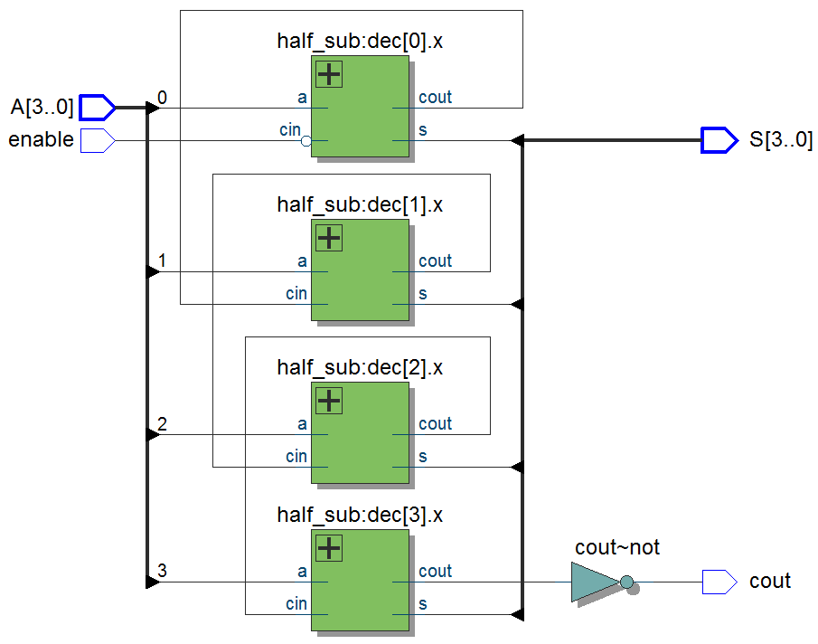
Rezultat syntezy

Slide 15
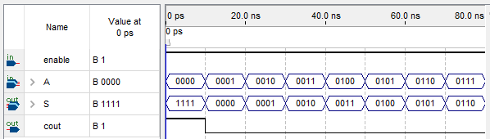
Rezultat symulacji

Slide 16
Dekrementer z przeniesieniem równoległym
module CLD_4_bits(
input [3:0] a,
input cin,
output [3:0] s,
output cout, pg, gg);
wire [3:0] c;
CLG_Dec_4_bits exg(a,cin,c,cout,pg,gg);
assign s[0] = ~a[0] ^ cin;
assign s[1] = ~a[1] ^ c[0];
assign s[2] = ~a[2] ^ c[1];
assign s[3] = ~a[3] ^ c[2];
endmodule

Slide 17
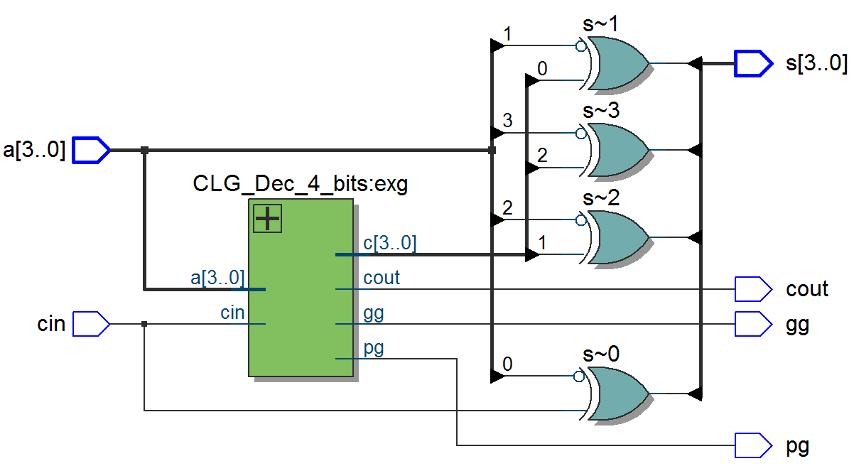
Rezultat syntezy

Slide 18
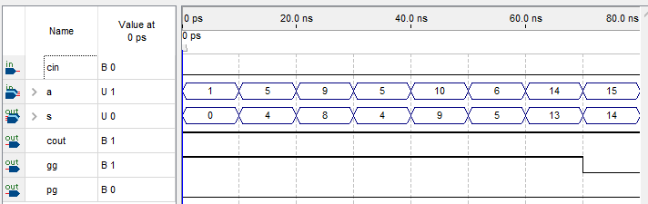
Rezultat symulacji

Slide 19
Realizacja licznika za pomocy inkrementera
module counter_inc
#(parameter N=4)
(input clk,aclr,enable,
output [N-1:0] Q,
output CR);
wire [N-1:0] S;
incrementer #(N) inc(Q,enable,S,CR);
register_N_bits_areset_enable
#(N) r(S,clk,aclr,enable,Q);
endmodule

Slide 20
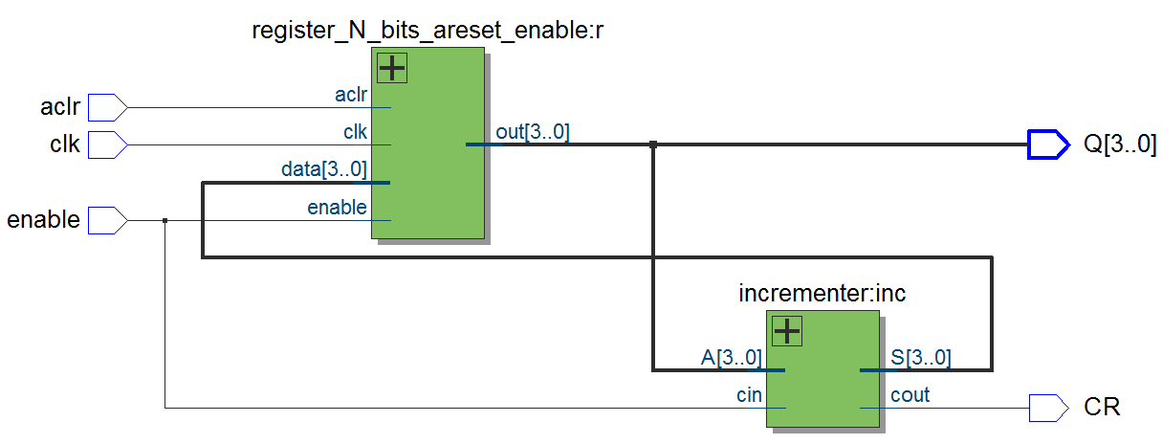
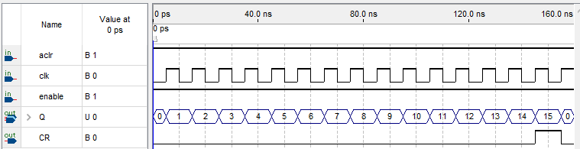
Rezultat syntezy i symulacji

